Slide 1
الاهمية الاستراتجية لنفط بالنسبة للوطن العربي

Slide 2
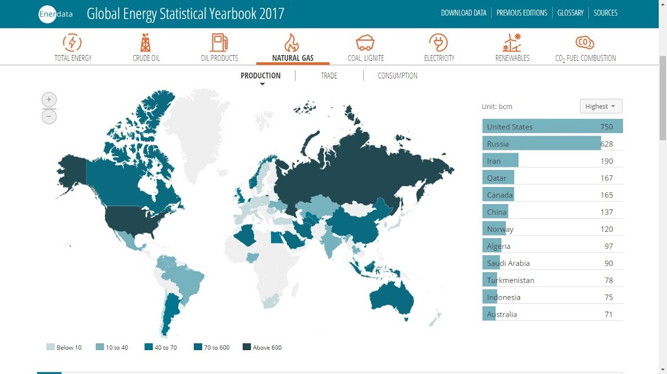
الأهمية الجيوسياسية للنفط

Slide 3
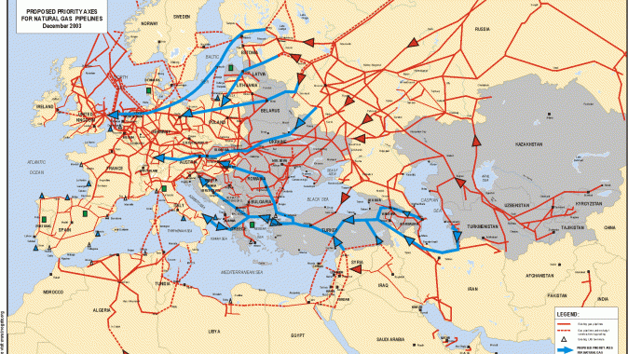
الابعاد الاستراتجية لطرق تجارة الغاز بين الدول العربية و الغربية

Slide 4
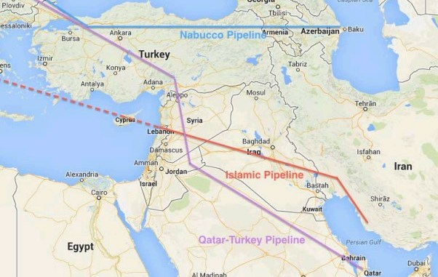
الابعاد الجيو امنية للغاز العربي في منطقة الشرق الاوسط

Slide 5
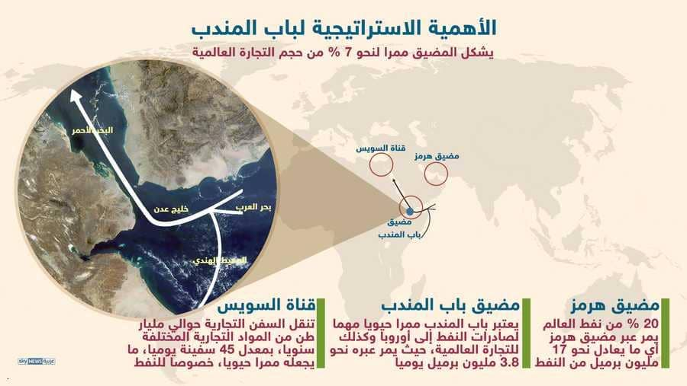
الأهمية جيو استراتجية للمضائق البحرية لنقل النفط و الغاز

Slide 6
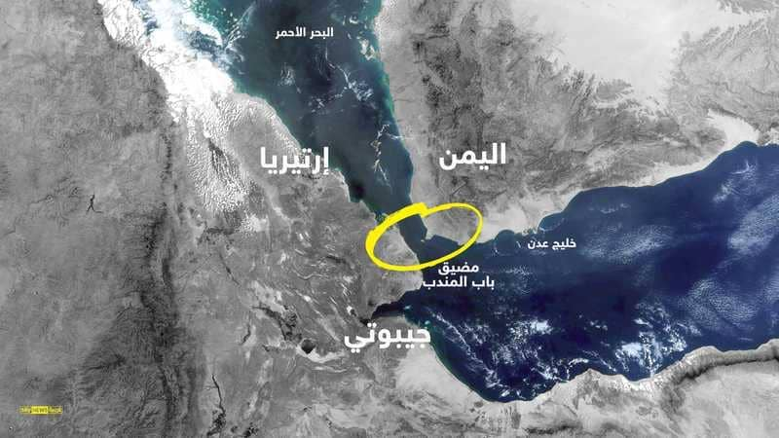

Slide 7
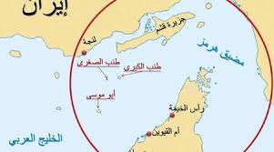

Slide 8
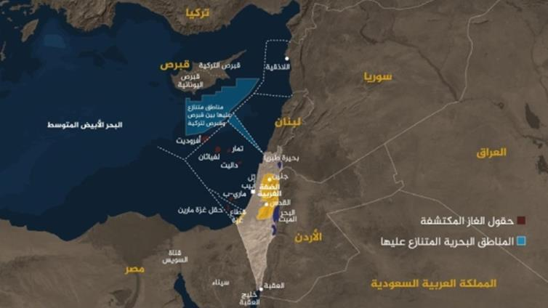
الغاز و الصراع العربي الاسرائيلي

Slide 9
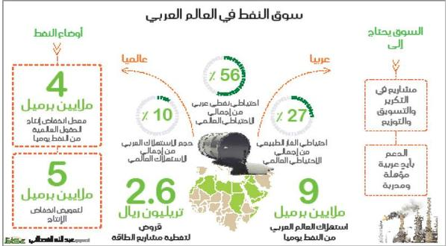
الأهمية الاقتصادية للنفط العربي

Slide 10
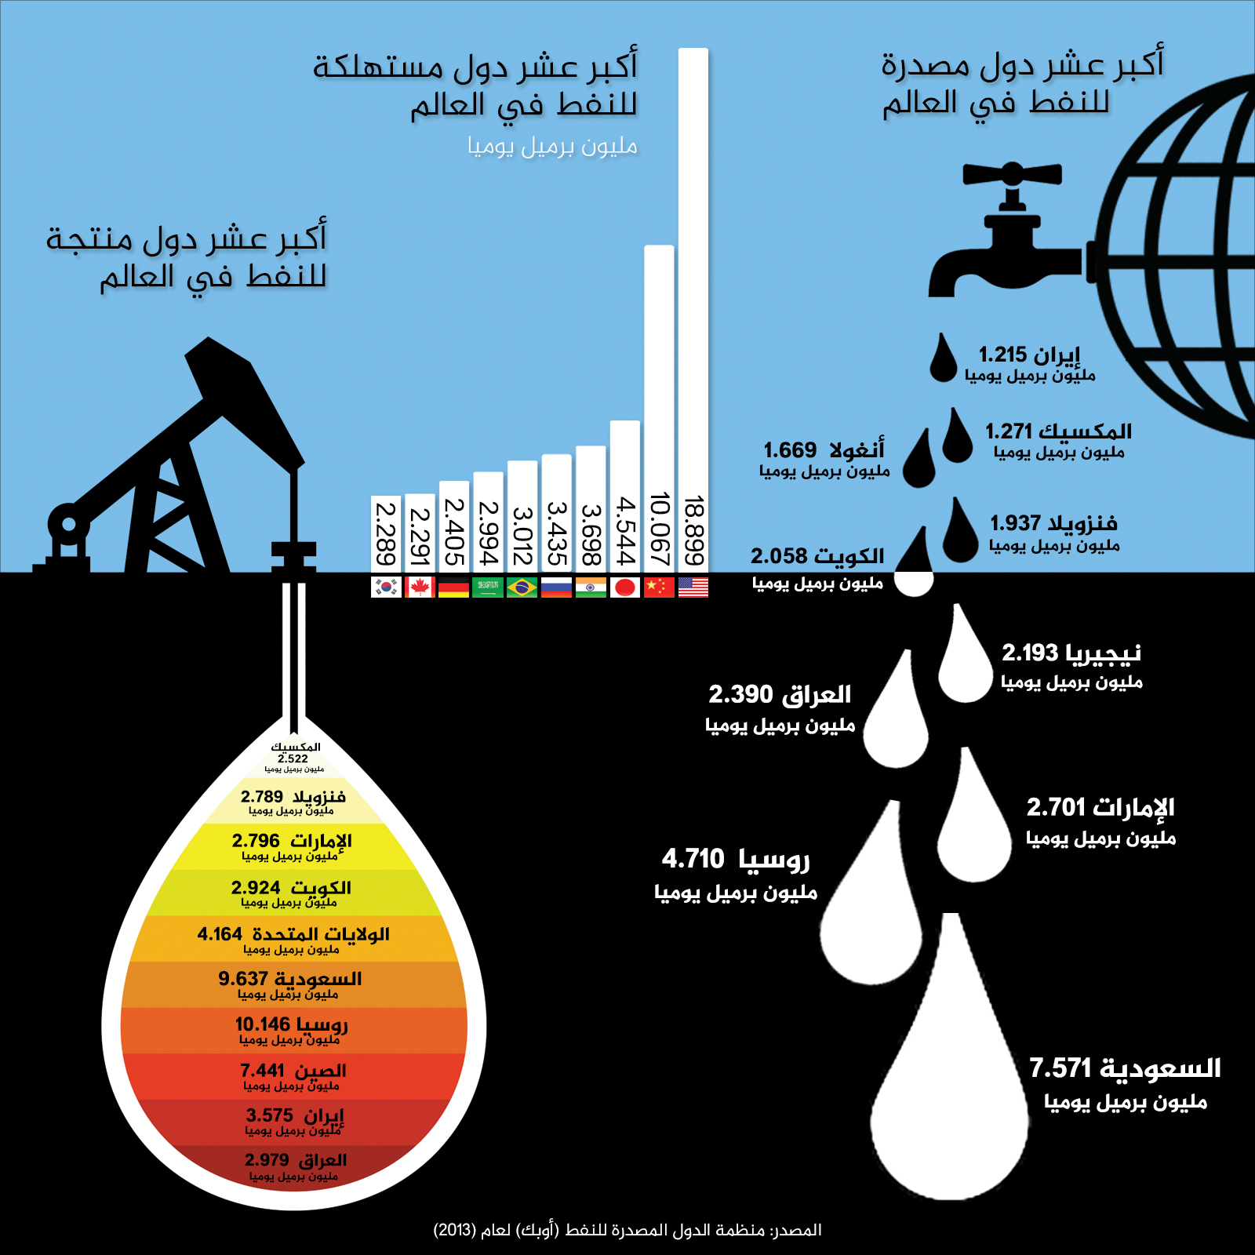
اكثر الدول انتاجا و استهلاكا للنفط في العالم

